Slide 1
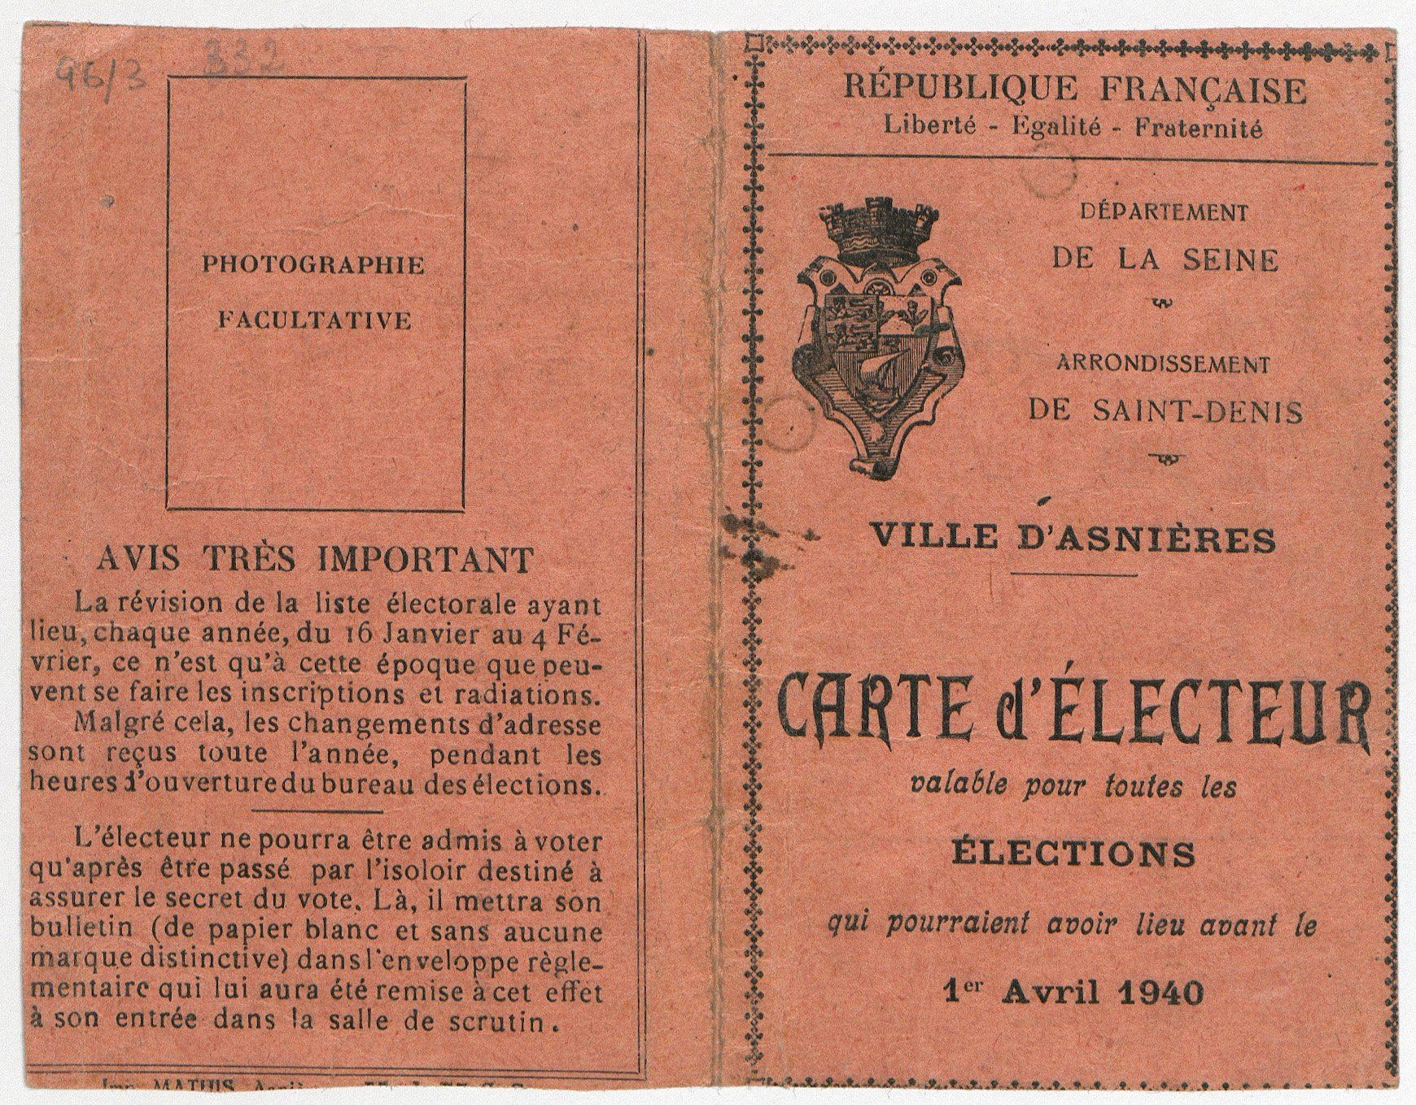
HISTOIRE · CM2 · THÈME 1
CHAPITRE 3
Séance 3
Faire vivre la démocratie
Comment les citoyens exercent-ils leurs droits tout en respectant les règles de la démocratie ?
Carte d’électeur de Lucien Delaunay, 1939 — Paris Musées, CC0.
Louise est un personnage fictif ; les fac-similés sont authentiques, identifiés et sourcés.
Des républiques, une démocratie : des libertés, des droits et des devoirs
Programme CM2 2026-2027

Slide 2
HISTOIRE · CM2 · CHAPITRE 3
SÉANCE 3 · ORGANISATION DU TRAVAIL
Enquête-débat : une décision, une preuve
Enquête-débat en groupes : analyser une source, résoudre un cas et défendre une décision avec une preuve.
1 Lisez la source attribuée au groupe.
2 Tranchez une situation : conforme, non conforme ou à nuancer.
3 Choisissez une citation ou un indice précis.
4 Le rapporteur défend la décision devant la classe.
RÔLES
Lecteur de la source
Gardien de la preuve
Contradicteur
Rapporteur
PLAN B — 30 min en individuel : chaque élève analyse les mêmes sources et choisit une seule situation. Il écrit décision, preuve et explication dans sa fiche. Mise en commun de 12 min : trois élèves présentent chacun une situation, puis correction projetée.
Des républiques, une démocratie : des libertés, des droits et des devoirs
Programme CM2 2026-2027

Slide 3
HISTOIRE · CM2 · CHAPITRE 3
SÉANCE 3 · RÉCIT · PHASE 1
Le peuple décide-t-il de tout directement ?
À raconter comme une histoire ; suspendre le récit avant de montrer le document.
En 1958, une nouvelle Constitution est adoptée. Louise entend que la souveraineté appartient au peuple. Elle se demande alors si chaque citoyen doit décider directement de chaque loi, ou si le peuple peut confier des décisions à des personnes élues. L’article 3 donne deux réponses précises.
QUESTION-PROBLÈME D’après la Constitution, comment le peuple exerce-t-il sa souveraineté ?
Des républiques, une démocratie : des libertés, des droits et des devoirs
Programme CM2 2026-2027

Slide 4
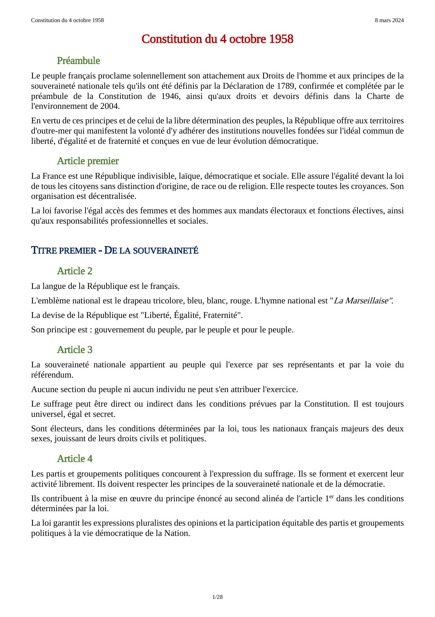
HISTOIRE · CM2 · CHAPITRE 3
SÉANCE 3 · DOCUMENTS AUTHENTIQUES · DOCUMENT 1
L’article 3 de la Constitution de 1958
Constitution du 4 octobre 1958, page officielle reproduisant les articles 1 à 3.
Transcription du passage visible : « La souveraineté nationale appartient au peuple qui l’exerce par ses représentants et par la voie du référendum. […] Le suffrage peut être direct ou indirect dans les conditions prévues par la Constitution. Il est toujours universel, égal et secret. »
1. Identifie le document : quelle est sa nature, sa date et son article étudié ?
2. À qui appartient la souveraineté nationale ?
3. Quelles sont les deux façons pour le peuple de l’exercer ?
4. Quelles sont les trois caractéristiques du suffrage ?
5. Réalise un schéma avec « peuple », « représentants » et « référendum ».
Fac-similé à observer + transcription fidèle du passage utile
Source : Conseil constitutionnel, Constitution du 4 octobre 1958.
Des républiques, une démocratie : des libertés, des droits et des devoirs
Programme CM2 2026-2027
Notes:
[Sources]
- Conseil constitutionnel, Constitution du 4 octobre 1958. — https://qpc360.conseil-constitutionnel.fr/constitution-4-octobre-1958
[/Sources]

Slide 5
HISTOIRE · CM2 · CHAPITRE 3
SÉANCE 3 · CORRECTION · ARTICLE 3
Comment le peuple exerce-t-il sa souveraineté ?
Schéma construit uniquement avec les mots de l’article 3.
LE PEUPLE
élit
décide directement
DES REPRÉSENTANTS
PAR RÉFÉRENDUM
Le suffrage est toujours universel, égal et secret.
Des républiques, une démocratie : des libertés, des droits et des devoirs
Programme CM2 2026-2027

Slide 6
HISTOIRE · CM2 · CHAPITRE 3
SÉANCE 3 · RÉCIT · PHASE 2
Un droit suffit-il à faire vivre la démocratie ?
À raconter comme une histoire ; suspendre le récit avant de montrer le document.
Louise retrouve une carte d’électeur de 1939. Au verso, des consignes très précises organisent le passage dans le bureau de vote. Aujourd’hui, un citoyen lui affirme qu’il peut choisir de ne pas voter ; un autre soutient que voter est un devoir. Qui a raison, et quelles règles protègent la décision de chacun ? Les groupes devront trancher sans confondre droit, règle et obligation.
QUESTION-PROBLÈME Quels droits, règles et devoirs permettent à la démocratie de fonctionner ?
Des républiques, une démocratie : des libertés, des droits et des devoirs
Programme CM2 2026-2027

Slide 7
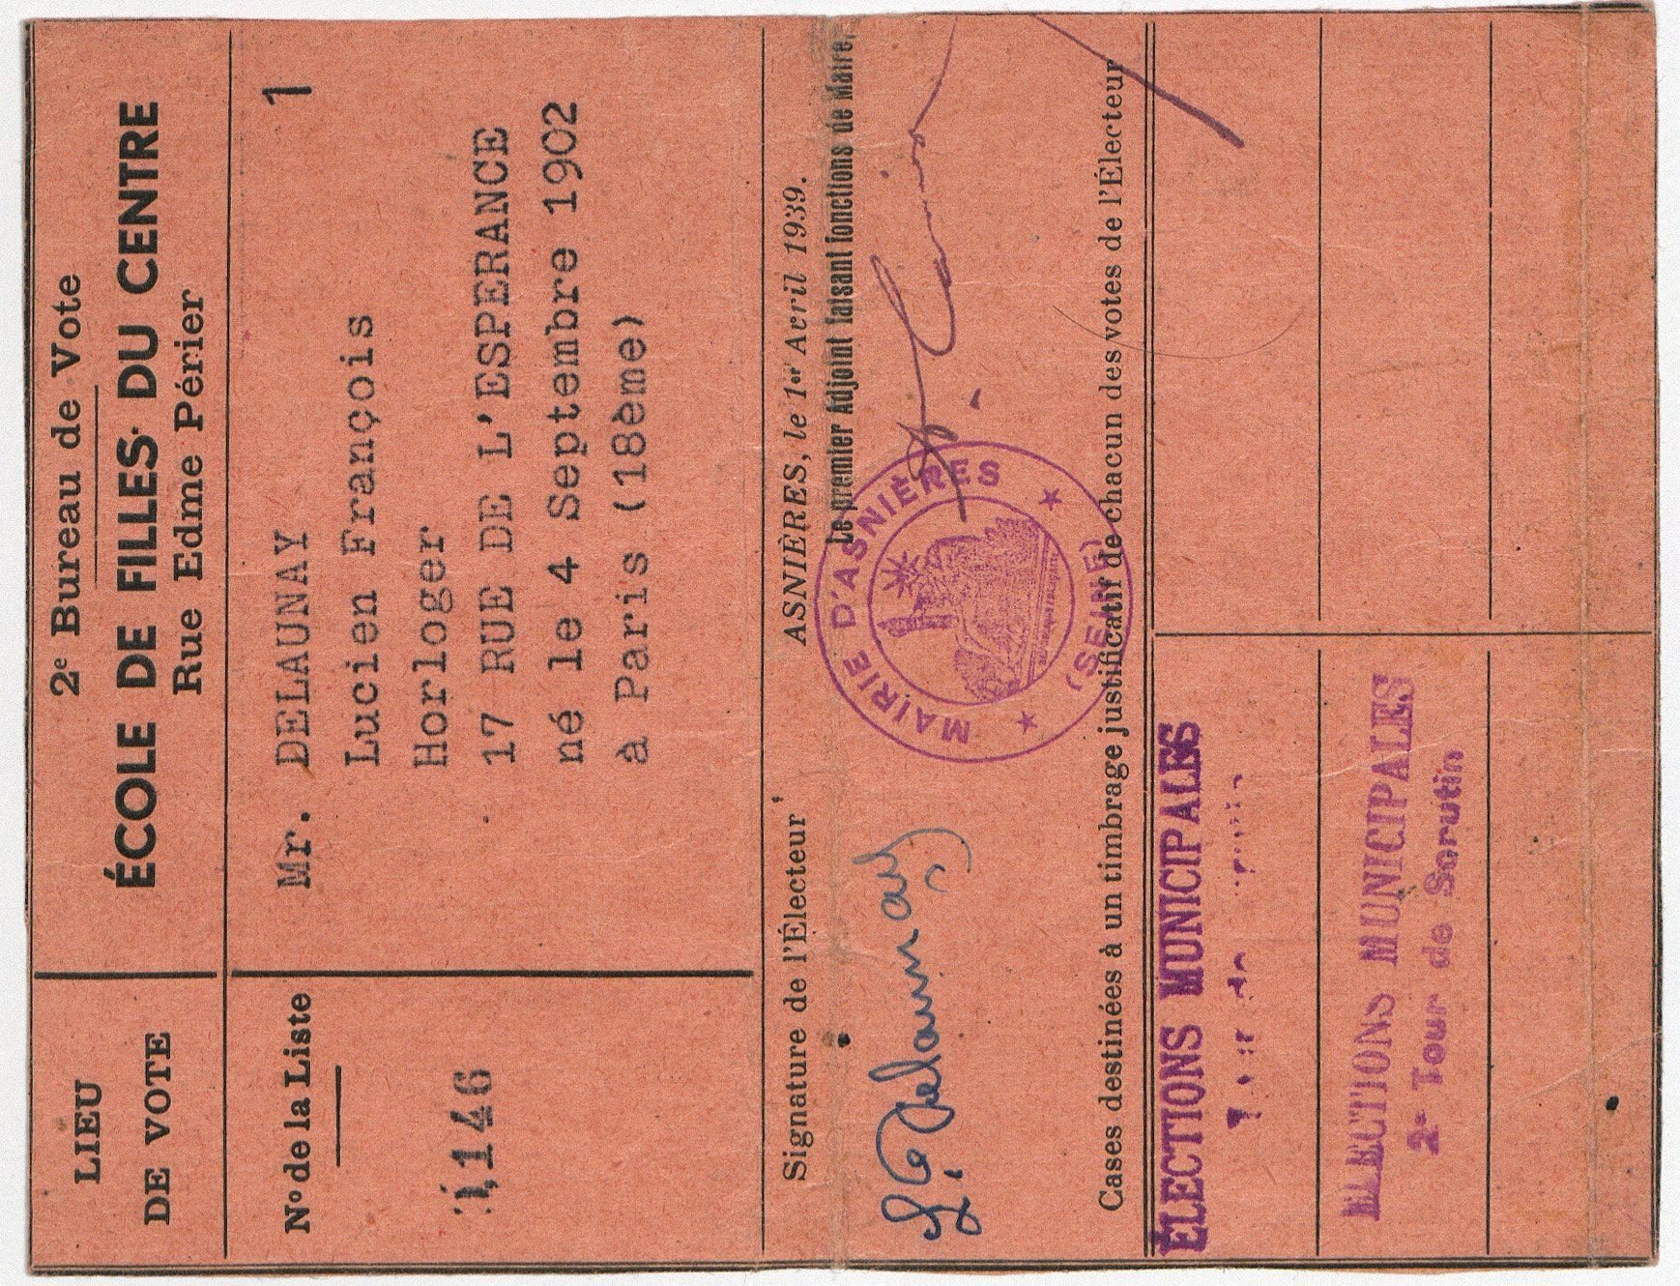
HISTOIRE · CM2 · CHAPITRE 3
SÉANCE 3 · DOCUMENTS AUTHENTIQUES · DOSSIER-DÉBAT
Le secret du vote et le devoir civique
Carte d’électeur de Lucien Delaunay, 1939, recto-verso ; fiche institutionnelle actuelle sur le vote.
Au verso de la carte, les instructions expliquent le passage par l’isoloir et l’enveloppe afin de protéger le secret du vote.
Information institutionnelle actuelle : en France, voter est un droit et un devoir civique, mais ce n’est pas une obligation juridique. L’article 3 de la Constitution exige un suffrage secret.
1. Quels éléments de la carte montrent qu’elle sert à participer à une élection ?
2. Quelles consignes protègent le secret du vote ?
3. En France aujourd’hui, voter est-il obligatoire ?
4. Pourquoi peut-on pourtant parler de devoir civique ?
Fac-similé à observer + transcription fidèle du passage utile
Source : Musée de la Libération de Paris – musée du Général Leclerc – musée Jean Moulin, CC0 Paris Musées, inv. MLM1996.3 ; Vie-publique.
Des républiques, une démocratie : des libertés, des droits et des devoirs
Programme CM2 2026-2027
Notes:
[Sources]
- Musée de la Libération de Paris – musée du Général Leclerc – musée Jean Moulin, CC0 Paris Musées, inv. MLM1996.3 ; Vie-publique. — https://parismuseescollections.paris.fr/ru/node/944928
- Musée de la Libération de Paris – musée du Général Leclerc – musée Jean Moulin, CC0 Paris Musées, inv. MLM1996.3 ; Vie-publique. — https://www.vie-publique.fr/fiches/23909-le-vote-est-il-un-devoir-le-vote-est-il-obligatoire
[/Sources]

Slide 8
HISTOIRE · CM2 · CHAPITRE 3
SÉANCE 3 · ENQUÊTE-DÉBAT
Trois situations à trancher
Chaque groupe prépare une décision, une preuve et une explication.
1 · Un citoyen choisit de ne pas voter
2 · Un électeur montre son bulletin à tous
3 · Le peuple est consulté par référendum
Conforme, non conforme ou à nuancer ?
Conforme, non conforme ou à nuancer ?
Conforme, non conforme ou à nuancer ?
Source : notice Vie-publique
Source : carte d’électeur + article 3
Source : article 3
Le rapporteur commence par : « Nous décidons que… car le document dit/montre… »
Des républiques, une démocratie : des libertés, des droits et des devoirs
Programme CM2 2026-2027

Slide 9
HISTOIRE · CM2 · CHAPITRE 3
SÉANCE 3 · MISE EN COMMUN
Décider… puis justifier avec une source
Chaque groupe prépare une décision, une preuve et une explication.
1 · Un citoyen ne vote pas
2 · Le bulletin est montré à tous
3 · Le peuple choisit par référendum
À NUANCER
NON CONFORME
CONFORME
Le vote n’est pas obligatoire, mais il est un devoir civique.
L’article 3 exige un suffrage secret ; l’isoloir le protège.
L’article 3 prévoit la voie du référendum.
Une décision démocratique se justifie par une règle ou une source précise.
Des républiques, une démocratie : des libertés, des droits et des devoirs
Programme CM2 2026-2027

Slide 10
HISTOIRE · CM2 · CHAPITRE 3
SÉANCE 3 · TRACE ÉCRITE
Faire vivre la démocratie
À copier
La Constitution de 1958 affirme que la souveraineté nationale appartient au peuple.
Les citoyens l’exercent en élisant des représentants ou directement par référendum.
Le suffrage doit être universel, égal et secret.
En France, voter est un droit et un devoir civique, mais ce n’est pas une obligation juridique.
La démocratie fonctionne lorsque les citoyens participent, respectent les lois et les droits d’autrui.
Des républiques, une démocratie : des libertés, des droits et des devoirs
Programme CM2 2026-2027

